Slide 1

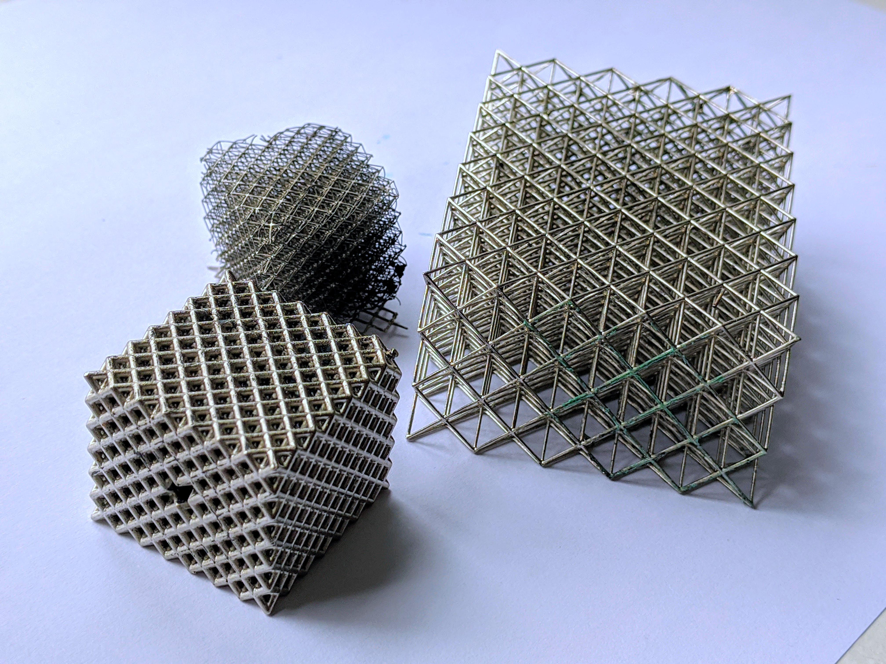
Microlattice, una nueva opción en la Seguridad Automotriz
Integrantes: Kevin Briones, Matías Quiñonez, Daniel Toledo, Marco Ulloa
Profesora: Lissette Andrea Salamanca Mella
Asignatura: Funciones y Geometría
Carrera: Técnico en Mecánica y Electromovilidad Automotriz

Slide 2
Definición del proyecto
Durante el año 2022 se registraron 86.050 accidentes de tránsito en el cual 1.745 personas perdieron la vida en Chile, en donde las principales causas además de la conducción bajo el efecto de sustancias psicoactivas fueron la poca seguridad que existen en los automóviles. Por lo que nuestro proyecto está relacionado con equipar vehículos convencionales, reforzándolos para brindar más seguridad y confiabilidad ocupando materiales como lo son el microlattice. Este es un material de estructura metálica ultraligero que se asemeja a una red tridimensional. El cual se puede implementar en diversas aplicaciones en el área automotriz debido a sus características únicas como lo son:
-Reducción de peso
-Refuerzo estructural
-Absorción de impactos

Slide 3


Tema de investigación, nociones matemáticas y problemática a abordar
Nuestra investigación se basa en buscar una solución a los daños que sufren los vehículos al momento de chocar o volcar, lo cuales han provocado que muchas personas pierdan su vida.
Nuestra idea es hacer un catastro a todos los daños que sufren los vehículos y los más perjudiciales para las vidas de las personas, después de hacer esa investigación se procederá a tomar un caso en donde se puedan ver las fallas de seguridad en lo que contempla el vehículo, comúnmente se ven daños en la estructura del chasis del vehículo cuales se podrían encontrar soluciones con distintos componentes, como lo es el microlattice. Este material tiene una densidad de 0,9 kg/m³ lo que hace que tenga un peso muy liviano y es igual de resistente que el metal, teniendo ese conocimiento se pueden tomar medidas de las estructuras del vehículo en donde se reforzaría con este material así provocando que el vehículo no adquiera un mayor peso y obtenga en recubrimiento para la seguridad de las personas.

Slide 4
Objetivos y preguntas de investigación
Objetivo General
El objetivo principal de nuestro proyecto es poder realizar un prototipo de seguridad en vehículos convencionales utilizando el microlattice como material en la construcción de chasís y carrocerías, que permitan disminuir los daños a los usuarios, al momento de sufrir un accidente de tránsito.
Para lograr este objetivo, necesitamos ejecutar una serie de objetivos específicos los cuales son:
Conocer la composición del microlattice y los beneficios que pueda entregar a vehículos convencionales en el ámbito de seguridad.
Analizar los puntos más vulnerables de un vehículo al momento de sufrir un impacto, o distintos tipos de impactos, tras un accidente de tránsito.
Identificar de qué manera, como equipo de trabajo, podríamos reforzar una carrocería prototipo con microlattice y analizar ventajas y desventajas de su uso dirigido a los pasajeros del automóvil.
Crear una lista de materiales que usaremos para la fabricación de este prototipo.
Realizar una carrocería a escala, simulando la ubicación del microlattice en los puntos más críticos del automóvil al sufrir un accidente vehicular.
Preguntas de investigación:
- ¿Que es el microlattice?
- ¿Cuál es la composición del microlattice?
- ¿Cuáles son sus características?
- ¿Qué zonas de un automóvil se ven más afectadas tras un accidente vehicular?
-¿Cuáles son las áreas del cuerpo humano que más deben ser resguardadas como método de prevención de accidentes vehiculares?
-¿Qué relación peso, potencia es la adecuada para poder beneficiar a un vehículo en ámbitos de seguridad y autonomía? ¿Qué cálculos matemáticos debemos realizar?

Slide 5
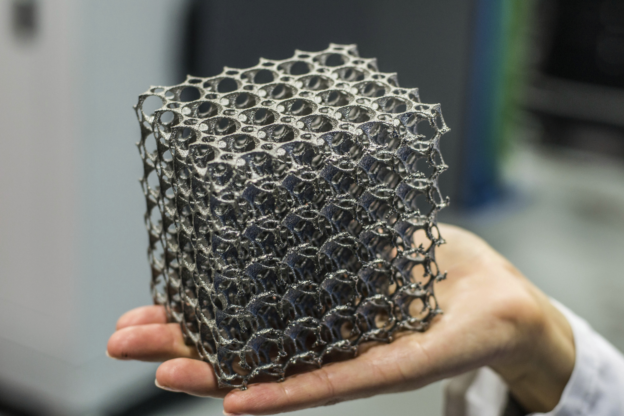
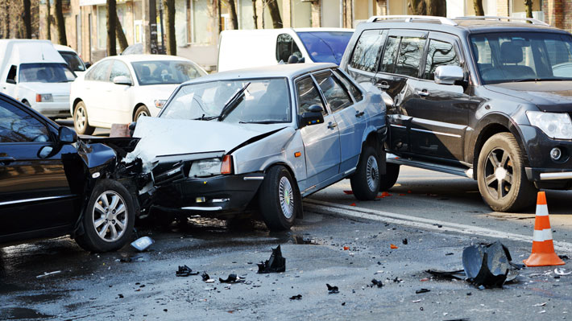
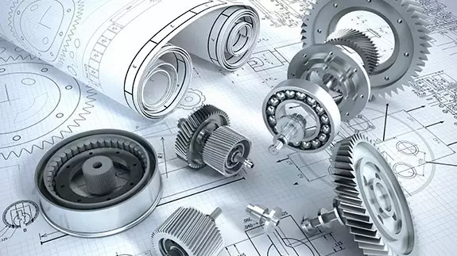
Temas iniciales involucrados
-Características y composición del microlattice.
-Seguridad en infraestructura automotriz.
-Datos estadísticos sobre accidentes vehiculares.

Slide 6
Cronograma y materiales a utilizar
Como el microlattice no es tan fácil de conseguir como el metal o cualquier tipo de metal, se tomará como ejemplo el material que se tenga a mano en donde se procederá a crear diversos tipos de medidas a las estructuras del vehículo, viendo sus respectivas medidas, ángulos y dimensiones que necesita.
Las primeras semanas se harán investigaciones a los distintos tipos de vulnerabilidades que sufren los vehículos al minuto de tener un accidente, en donde se tomarán esos datos y se harán los respectivos análisis para poder llevar a cabo este proyecto para la seguridad de las personas al momento de sufrir accidente.

Slide 7
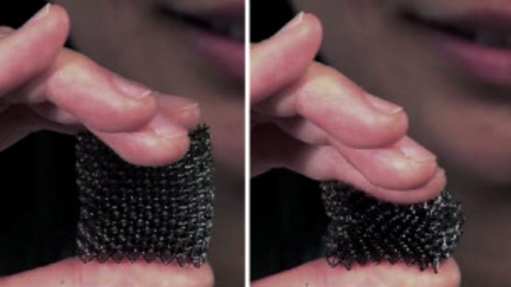
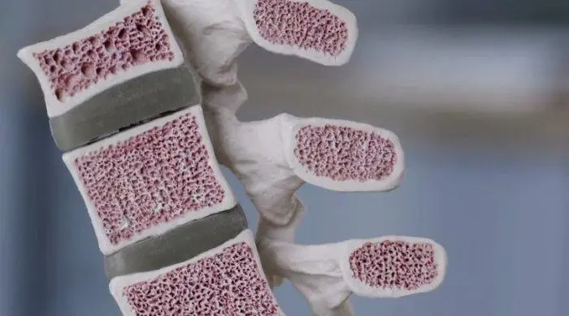
¿Qué es el microlattice?
Microlattice es una estructura polimérica 3D abierta a nivel celular realizada con pequeños tubos metálicos huecos y que comparan con un hueso humano, ligero y al mismo tiempo resistente. Ranchel, J(2015).
El Microlattice consiste en un material superligero, este material está compuesto mayormente por un 99,99% de aire, su composición mayormente consiste en tubos de niquel-fosforo haciendo referencia a los huesos humanos, este material consiste en tener un 7% de átomos de fósforos disueltos, y no contiene precipitados, lo que hace que tenga una densidad de 2,1mg/cm3.
Algunas de las características similares a este material es el elastómero que consiste en recuperar su forma después de una signicativa compresión, esto le da una ventaja significativa frente a los aerogeles actuales.

Slide 8
¿Cuáles son las áreas del cuerpo humano que más deben ser resguardadas como método de prevención de accidentes vehiculares?
En un accidente de tránsito las partes del cuerpo que se ven más dañadas tienden a ser el tórax, los pulmones y costillas, o heridas en la cabeza debido al impacto con el parabrisas, volante o las paredes del vehículo
Al tratarse de un impacto trasero las lesiones más frecuentes se producen en el raquis cervical. Ya que el vehículo al absorber la fuerza del impacto impulsa al conductor o los tripulantes del vehículo hacia adelante además las lesiones de espalda y columna vertebral son también frecuentes en los accidentes y pueden ir de leves y temporales a permanentes y debilitantes .
Los órganos internos más comúnmente afectados son la vejiga, los riñones y los intestinos, que están situados cerca de los vasos sanguíneos. El impacto de un accidente de coche puede romper esos vasos sanguíneos, provocando una hemorragia interna.
Por ende, las áreas del cuerpo humano que más deben ser resguardadas serian la cabeza, cuello, tórax y abdomen.

Slide 9
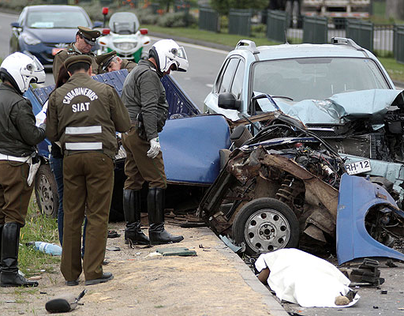
¿ Que zonas de un automóvil se ven más afectadas tras un accidente vehicular?
Las zonas del vehículo más afectadas durante un siniestro son la zona delantera y trasera con el 42% y 31%, sumadas ambas zonas cubren el 73% de los siniestros ya que suelen ocurrir con más frecuencia los impactos en esas zonas, y el otro 27% se compone de las demás zonas del vehículo como lo son los laterales, techo, etc.

Slide 10
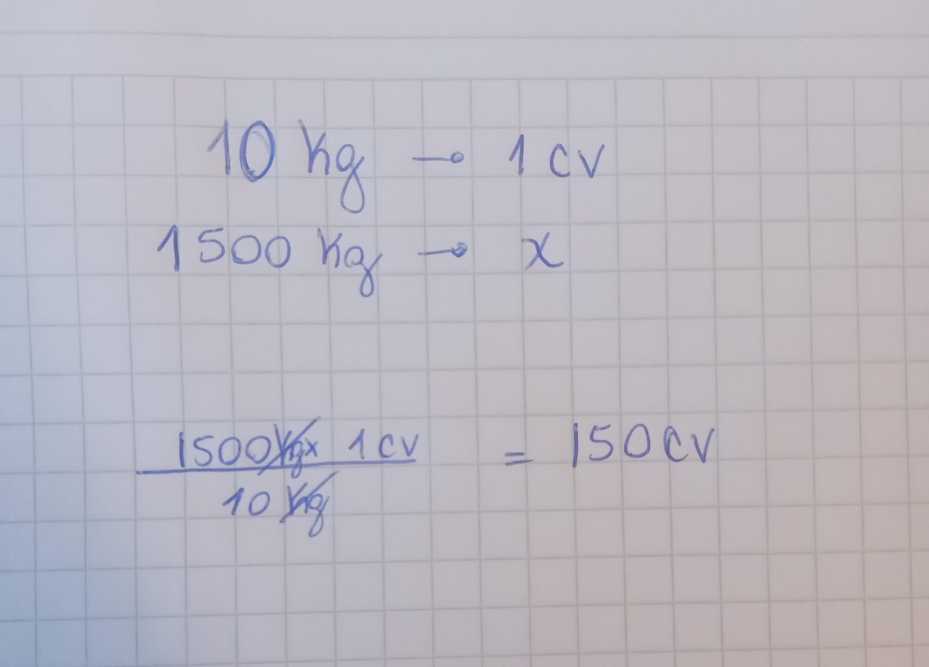
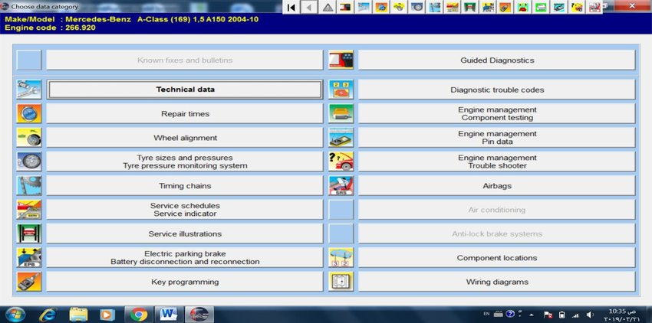
Fuentes y conceptos matemáticos
Con el fin de conocer e indagar en la relación peso potencia de un vehículo para la integración del microlattice, tenemos como dato referencial que la relación peso potencia debería estar por debajo de los 10kg/CV (caballo de vapor). Con esa información nosotros podemos realizar una regla de 3 simples, para utilizar los valores de peso y potencia del vehículo, al momento de definir las zonas y cantidades de microlattice a utilizar.
Ejemplo: ¿ Cuanta potencia en caballos de vapor necesito, si el vehículo con integración de microlattice pesa 1500 kg?
Para conocer los valores entregados por el fabricante respecto al peso y potencia de un vehículo, nosotros podemos utilizar como herramienta tecnológica la plataforma de datos automotrices “auto data”.

Slide 11
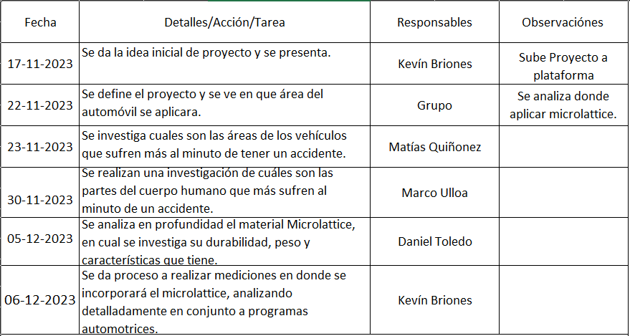
Bitácora

Slide 12
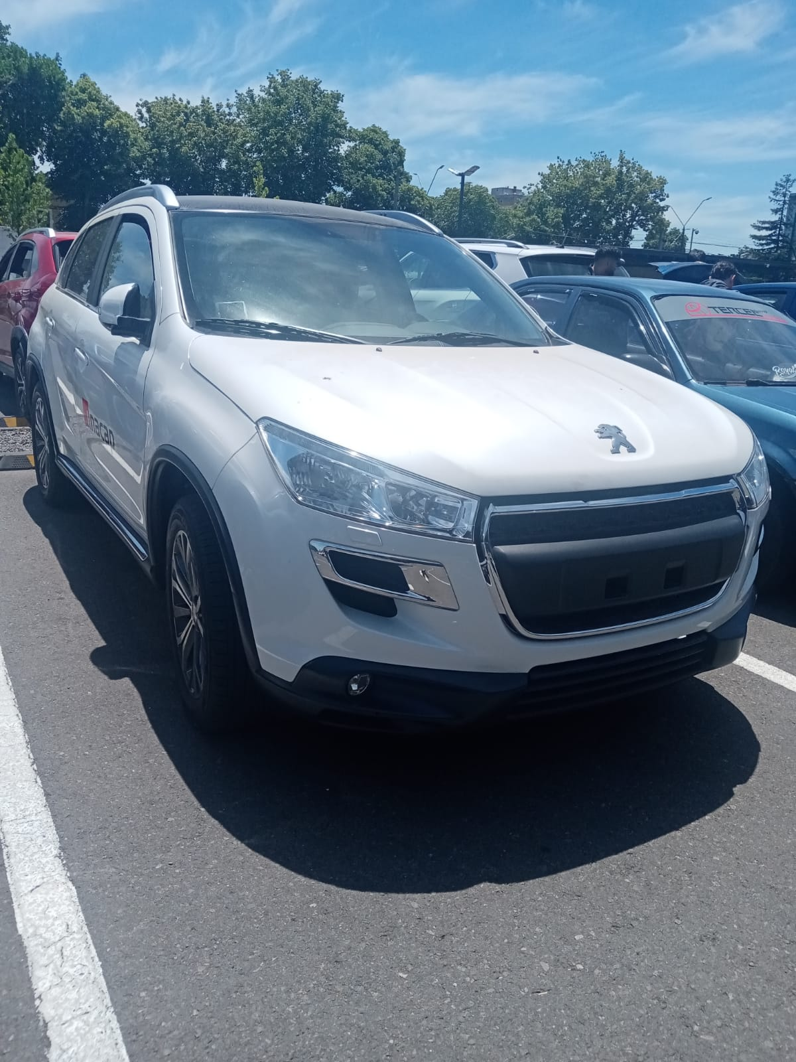
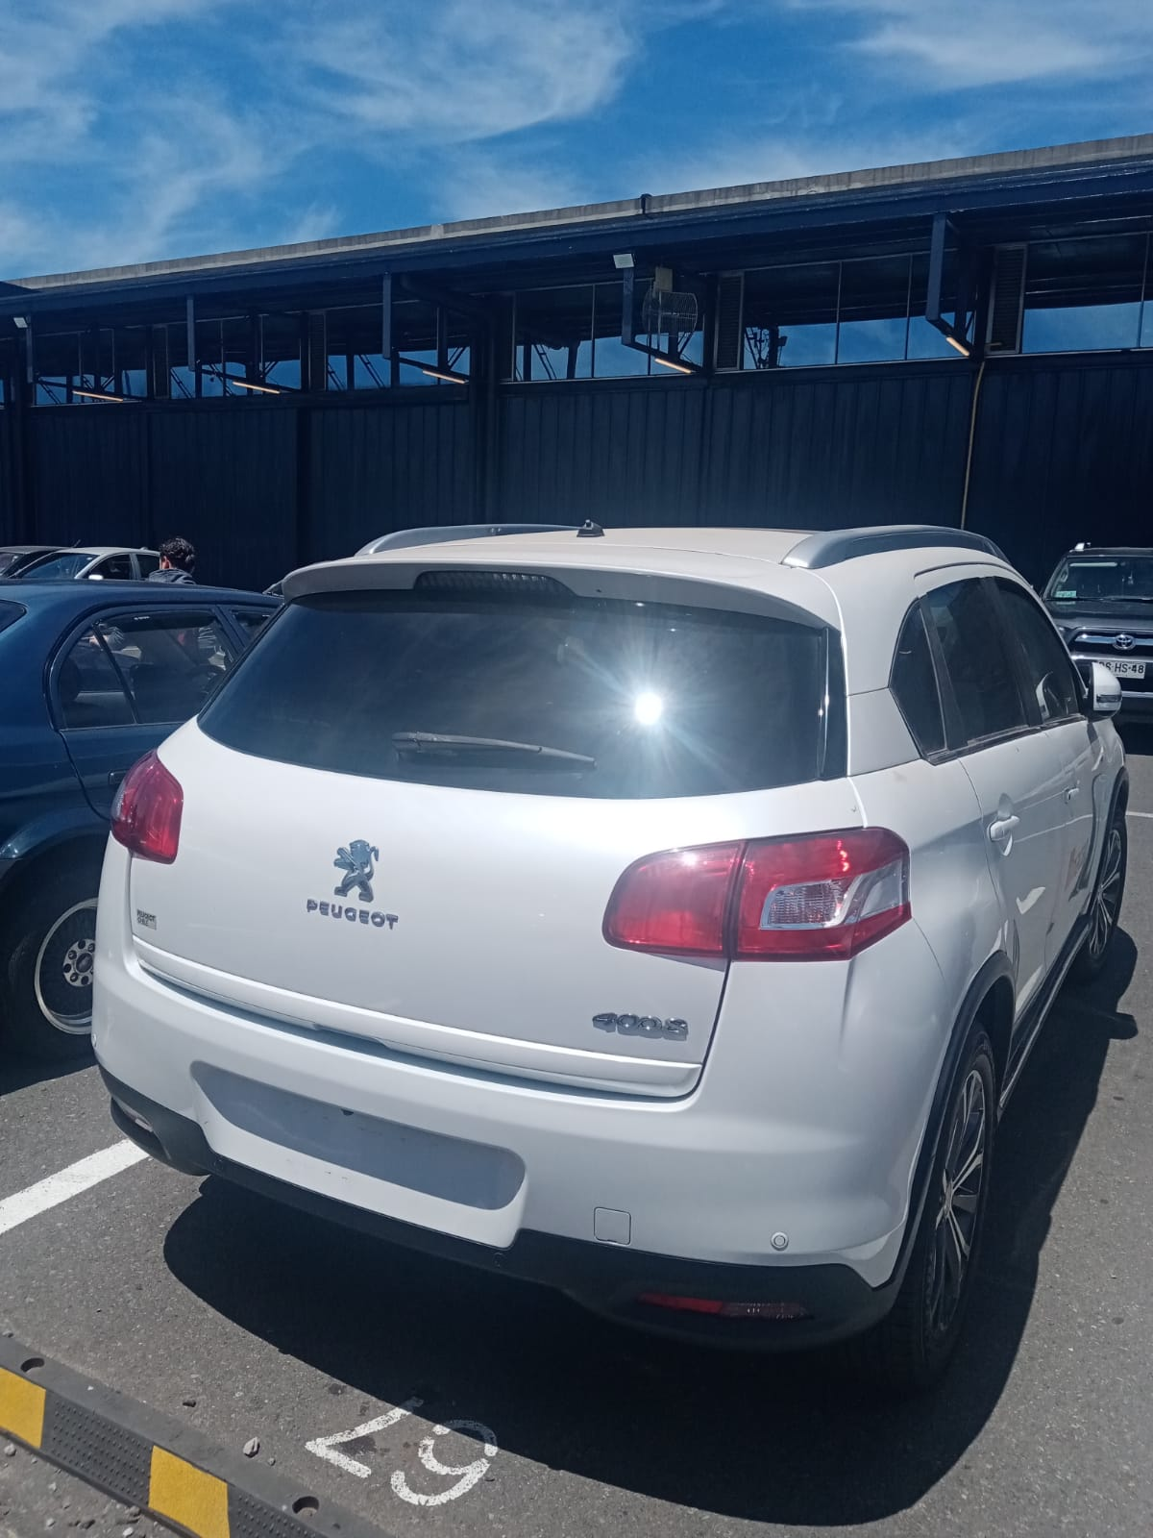
Desarrollo, revisión de ideas y producto
Auto prototipo para recepción de datos técnicos: Peugeot 4008 2.0 150HP 4x4 AUT. CVT
Peso: 1460 kg
Potencia: 150 HP (152 CV)
Zonas en las que se reforzaría con microlattice: Zona delantera y trasera
(Para choques)

Slide 13
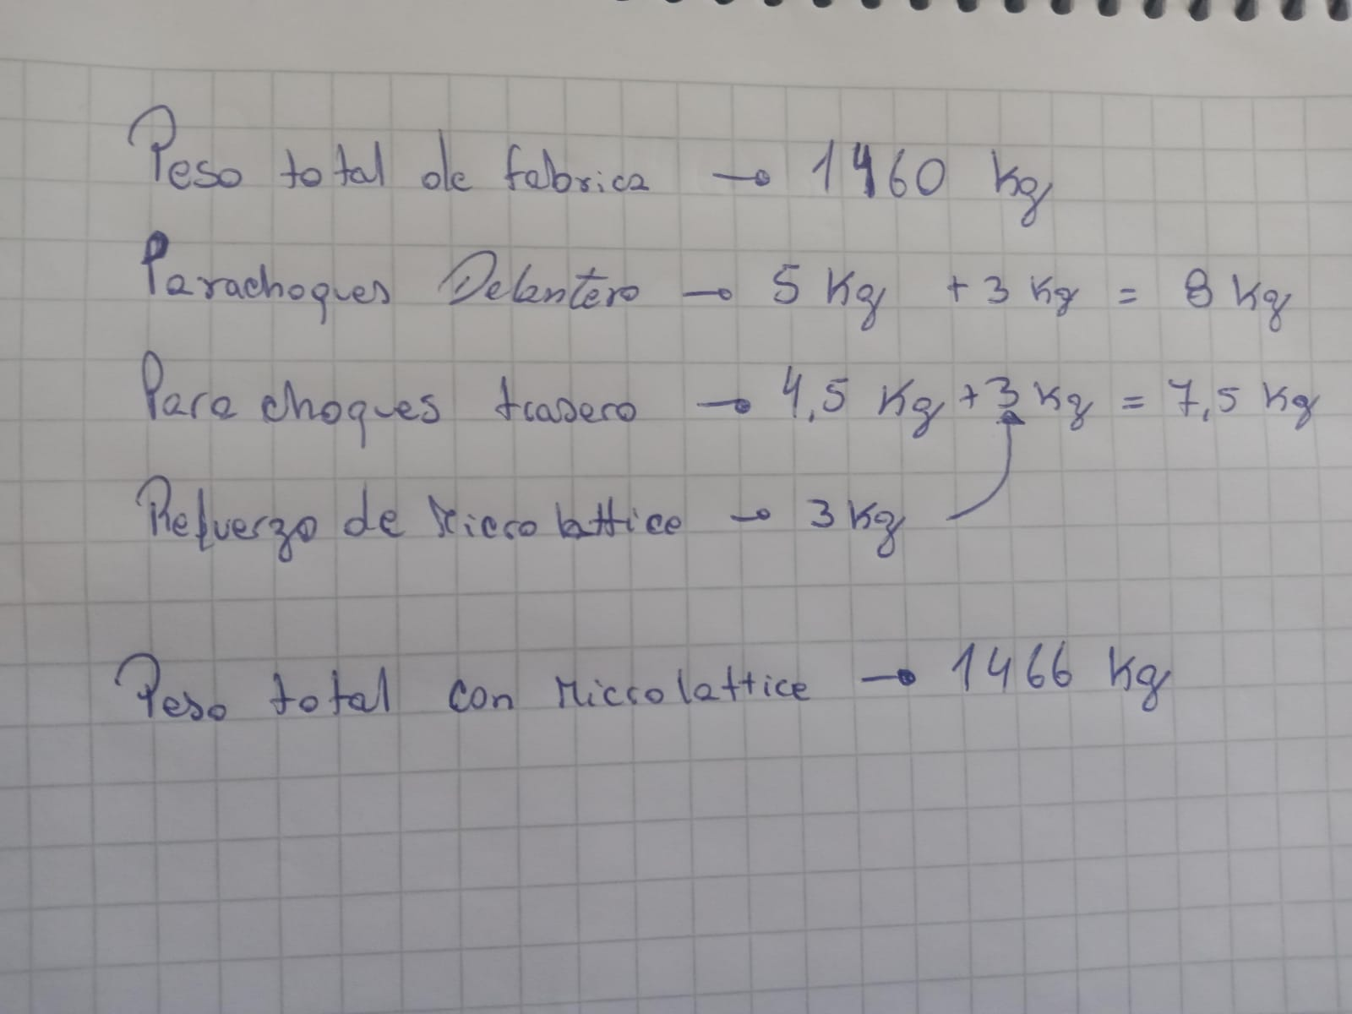
Presentación del producto
Utilizamos para reforzar, los dos parachoques del vehículo (Trasero, delantero) para mejorar las propiedades de impacto de la zona, ya que son las más afectadas al momento de un accidente de tránsito.
Aproximadamente, los parachoques del Peugeot 4008 que utilizamos como prototipo, pesan 5000g o 5 kg.
Se le agregan 3 kg de microlattice como refuerzo estructural en los parachoques.
El peso total del vehículo incluyendo el refuerzo de microlattice, sería de 1466 Kg.

Slide 14
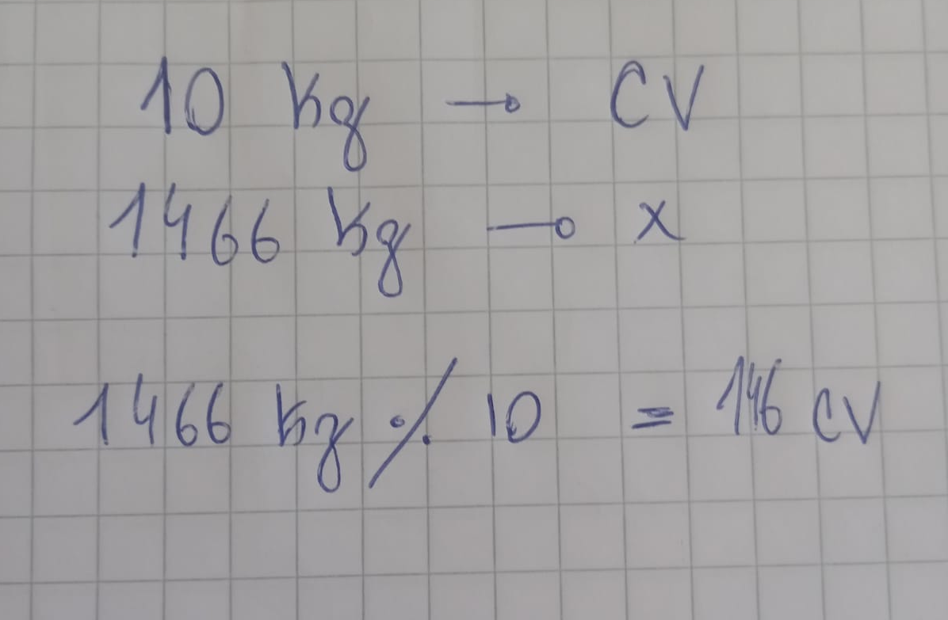
Relación peso - potencia
 | Datos de fabrica | Implementación de microlattice
Peso | 1460 | 1466
Potencia | 152 CV(150 HP) | 146 CV
Calculando la relación peso-potencia se llegó a la conclusión de que con el alza de los 6 kg agregados al vehículo por la implementación del microlattice, la relación peso potencia no se ve afectada por lo que los 152 caballos de vapor que trae de fabrica el vehículo, son suficientes para un correcto funcionamiento y autonomía.

Slide 15
Bibliografías
carroya. (12 de septiembre de 2019). https://www.carroya.com/noticias/guia-para-conductores/como-identificar-los-danos-de-un-vehiculo-tras-un-accidente-3741
Chile, D. U. (15 de diciembre de 2023). Diario U de Chile. https://radio.uchile.cl/2021/09/08/informe-conaset-32-338-personas-de-entre-15-y-29-anos-se-vieron-involucradas-en-siniestros-de-transito-el-ano-pasado/
computer, m. (14 de octubre de 2019). https://www.muycomputer.com/2015/10/12/microlattice-materiales/.
KM77. (25 de abril de 2020). https://www.km77.com/glosario/relapesopote
metrohealthnyc. (15 de enero de 2023). ) https://www.metrohealthnyc.com/es/lesiones-ocultas-que-un-m%C3%A9dico-de-accidentes-de-coche-puede-diagnosticar/#:~:text=Los%20%C3%B3rganos%20m%C3%A1s%20com%C3%BAnmente%20afectados,sangu%C3%ADneos%2C%20provocando%20una%20hemorragia%20interna
Peugeot. (20 de febrero de 2014). http://hub.peugeot.cl/media/fichas_tecnicas/VP/4008.pdf

